Slide 1
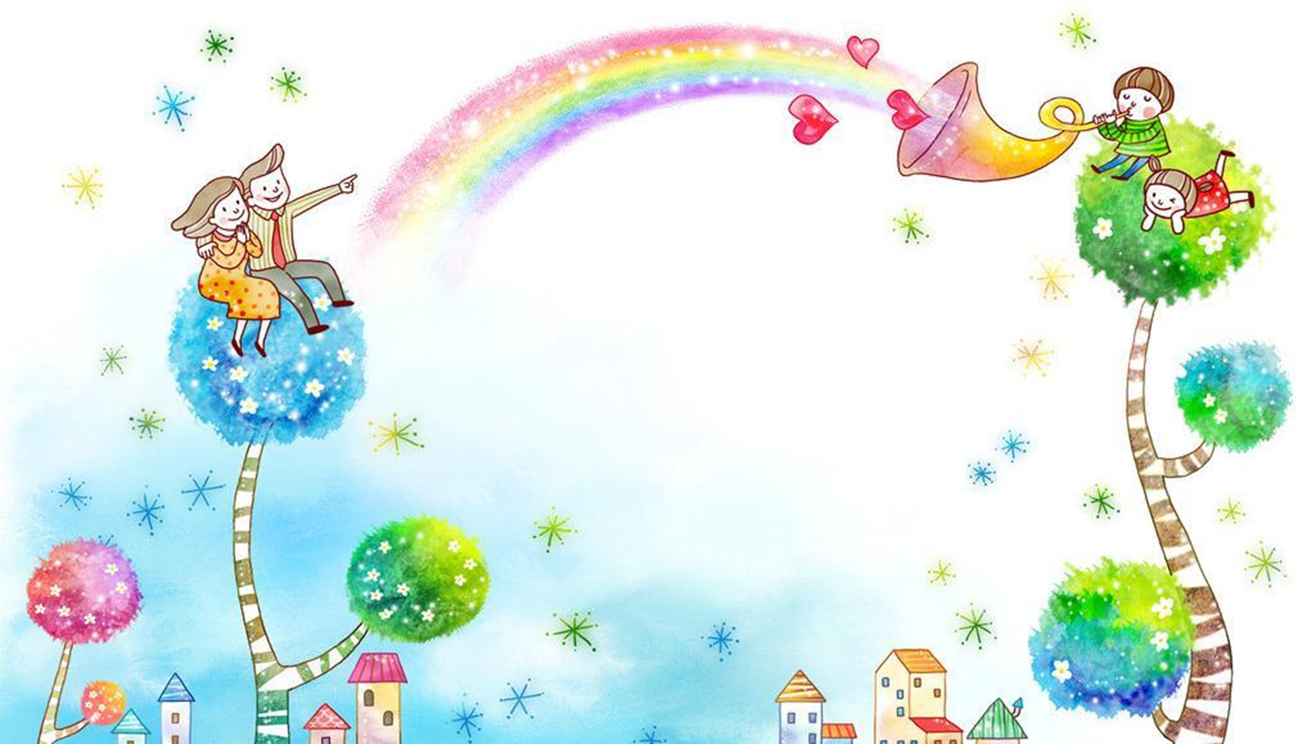
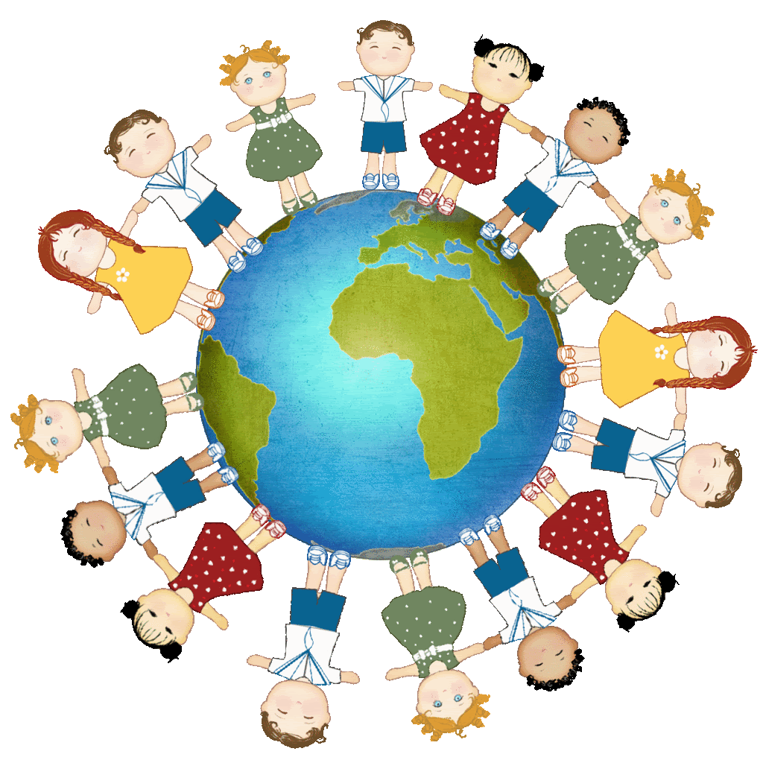

Ogólnopolski Dzień Praw Dziecka
20 listopada

Slide 2
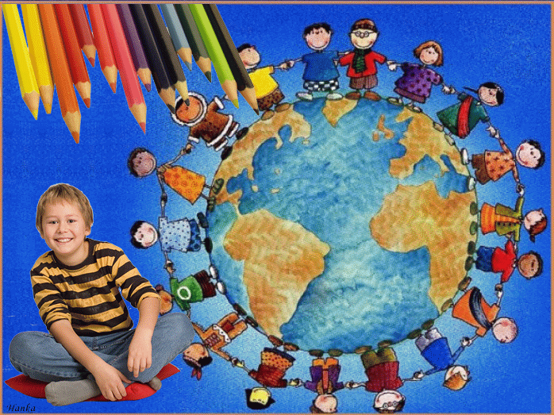
Niech się wreszcie każdy dowie
I rozpowie w świecie całym,
Że dziecko to także człowiek,
Tyle, że jeszcze mały.
Dlatego ludzie uczeni,
Którym za to należą się brawa,
Chcąc wielu dzieci los odmienić,
Stworzyli dla nich mądre prawa.
Więc je na co dzień i od święta
Spróbujcie dobrze zapamiętać!

Slide 3
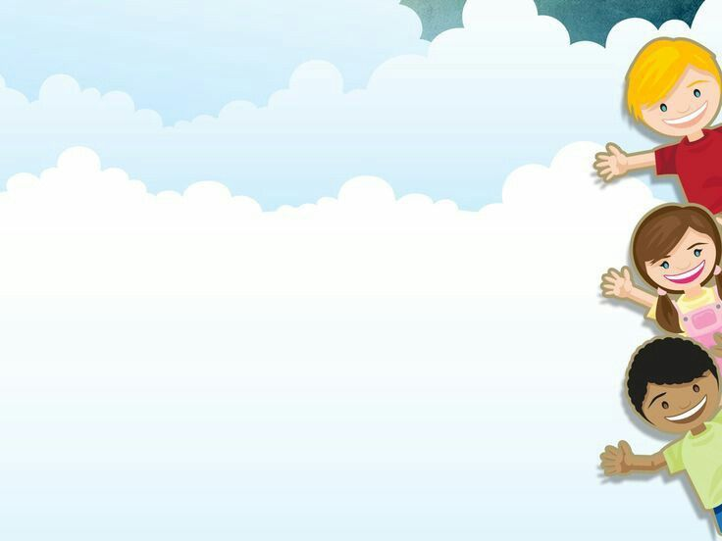
Pełny zbiór praw dziecka został zapisany
w Konwencji o Prawach Dziecka

Slide 4
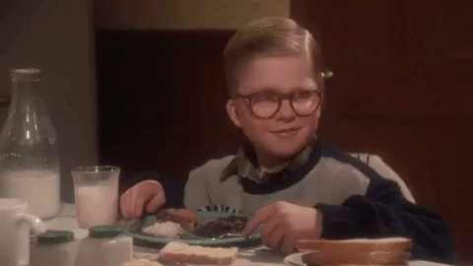
Prawo do jedzenia i picia

Slide 5
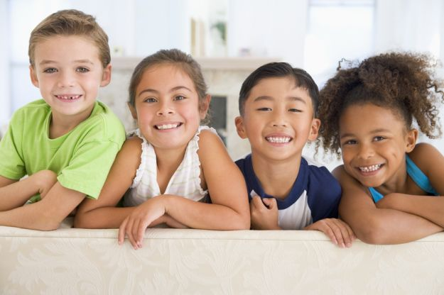
Prawo do szacunku dla mojej odmienności
Mogę zażądać, żeby każdy uznał moje prawa,
a gdy różnie się od innych to jest moja sprawa.

Slide 6
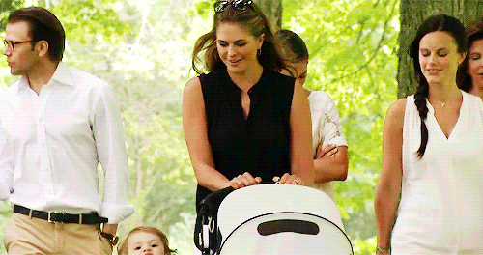
Prawo do wychowywania w rodzinie
Jeśli mama albo tata już nie mieszka z nami,
nikt nie może mi zabronić spotkać ich czasami.

Slide 7
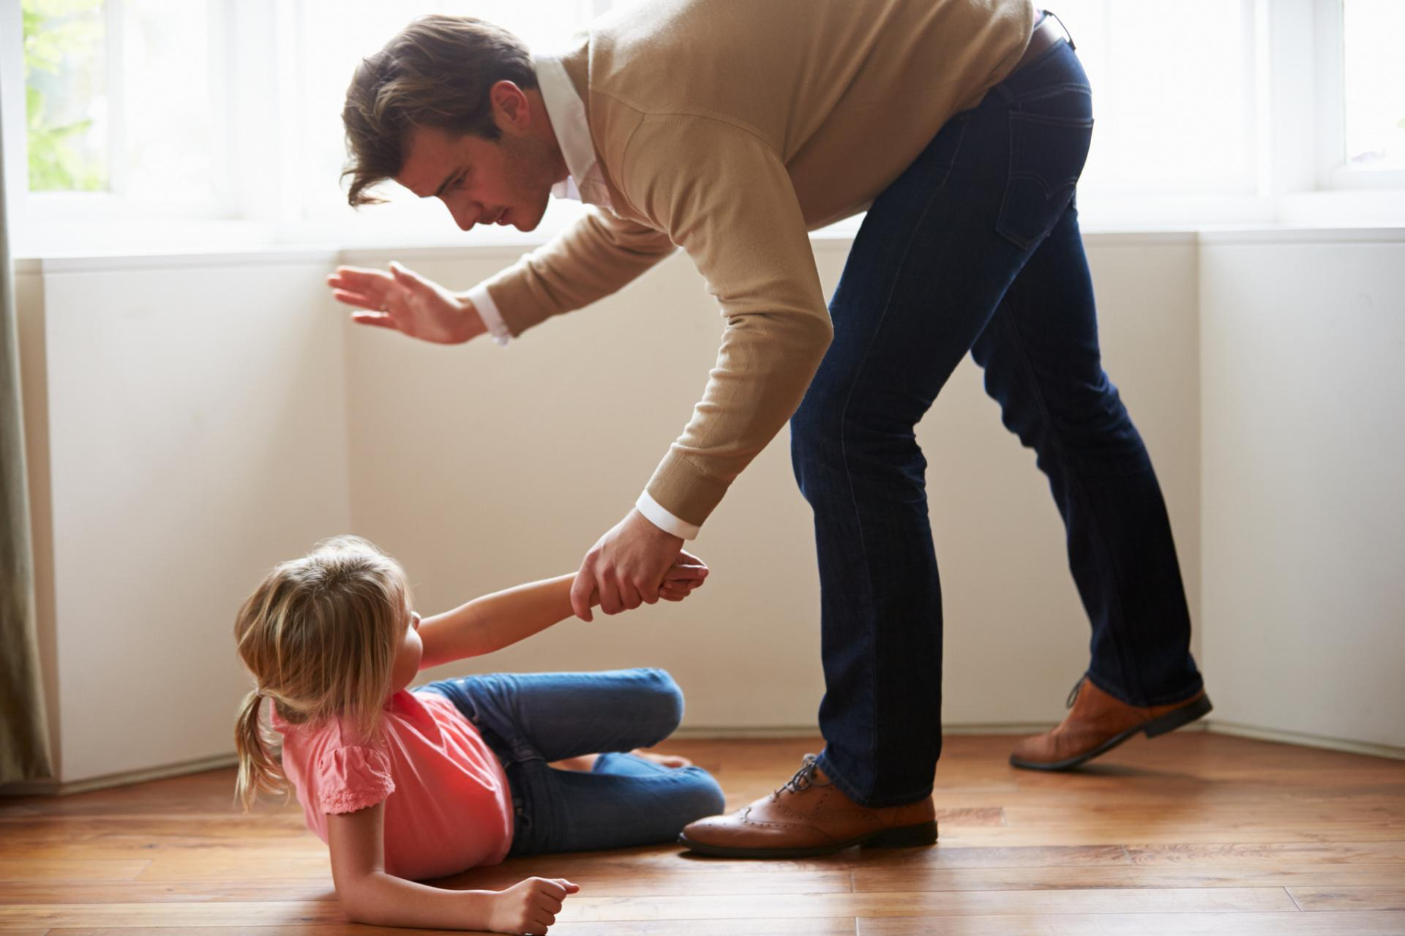
Mam prawo do nietykalności osobistej
Nikt nie może mnie bić, znęcać się, więzić

Slide 8
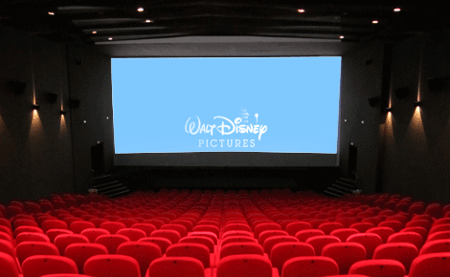
Prawo do dostępu do kultury, rozrywki

Slide 9
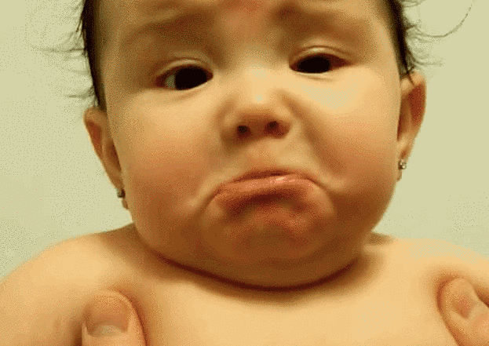
Prawo do wyrażania swoich uczuć

Slide 10
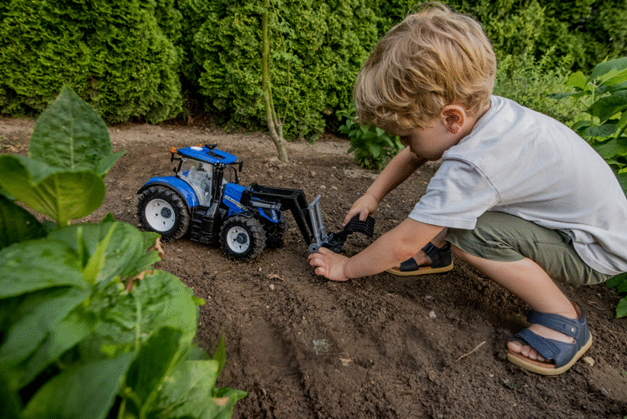
Prawo do zabawy
Mam prawo sam wybierać, czym się będę bawić.

Slide 11
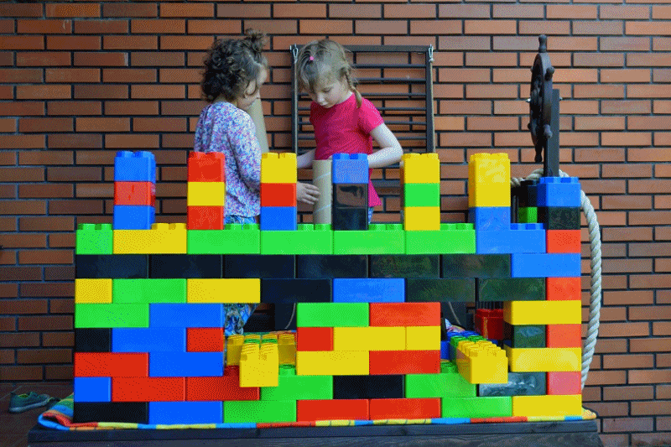
Prawo do wyboru przyjaciół
Mam prawo decydować z kim się będę bawić

Slide 12
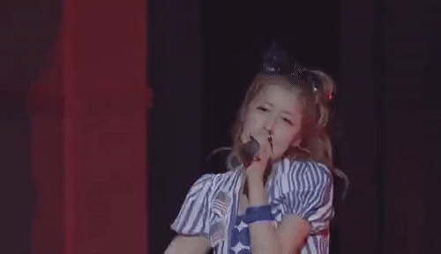
Prawo do rozwoju zainteresowań
Mam prawo decydować co mnie interesuje

Slide 13
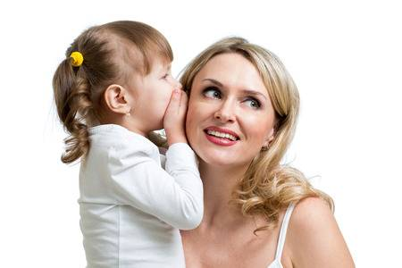
Prawo do tajemnic, prywatności
Nikt nie może moich listów czytać bez pytania.
Mam też prawo do tajemnic i własnego zdania.

Slide 14
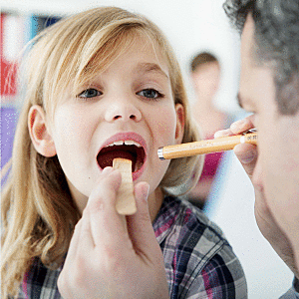
Prawo do opieki medycznej
Jeżeli się skaleczę, należy mi opatrzyć ranę, jeżeli
zachoruję- powinienem być zbadany.

Slide 15
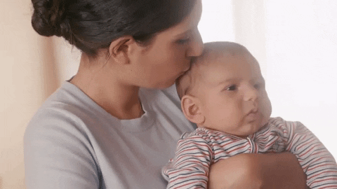
Prawo do miłości
Mam prawo kochać i być kochanym.

Slide 16
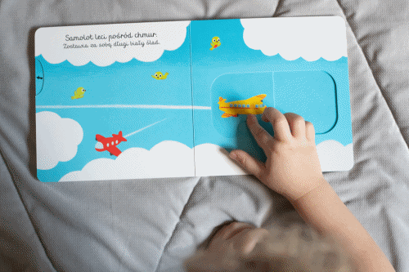
Prawo do nauki
Mogę uczyć się wszystkiego co mnie zaciekawi.

Slide 17
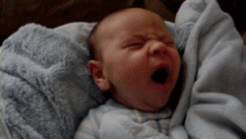
Prawo do odpoczynku, snu

Slide 18
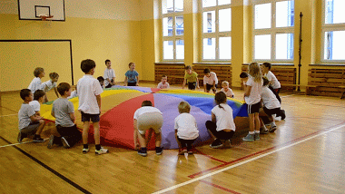
Prawo chodzenia do przedszkola, szkoły

Slide 19
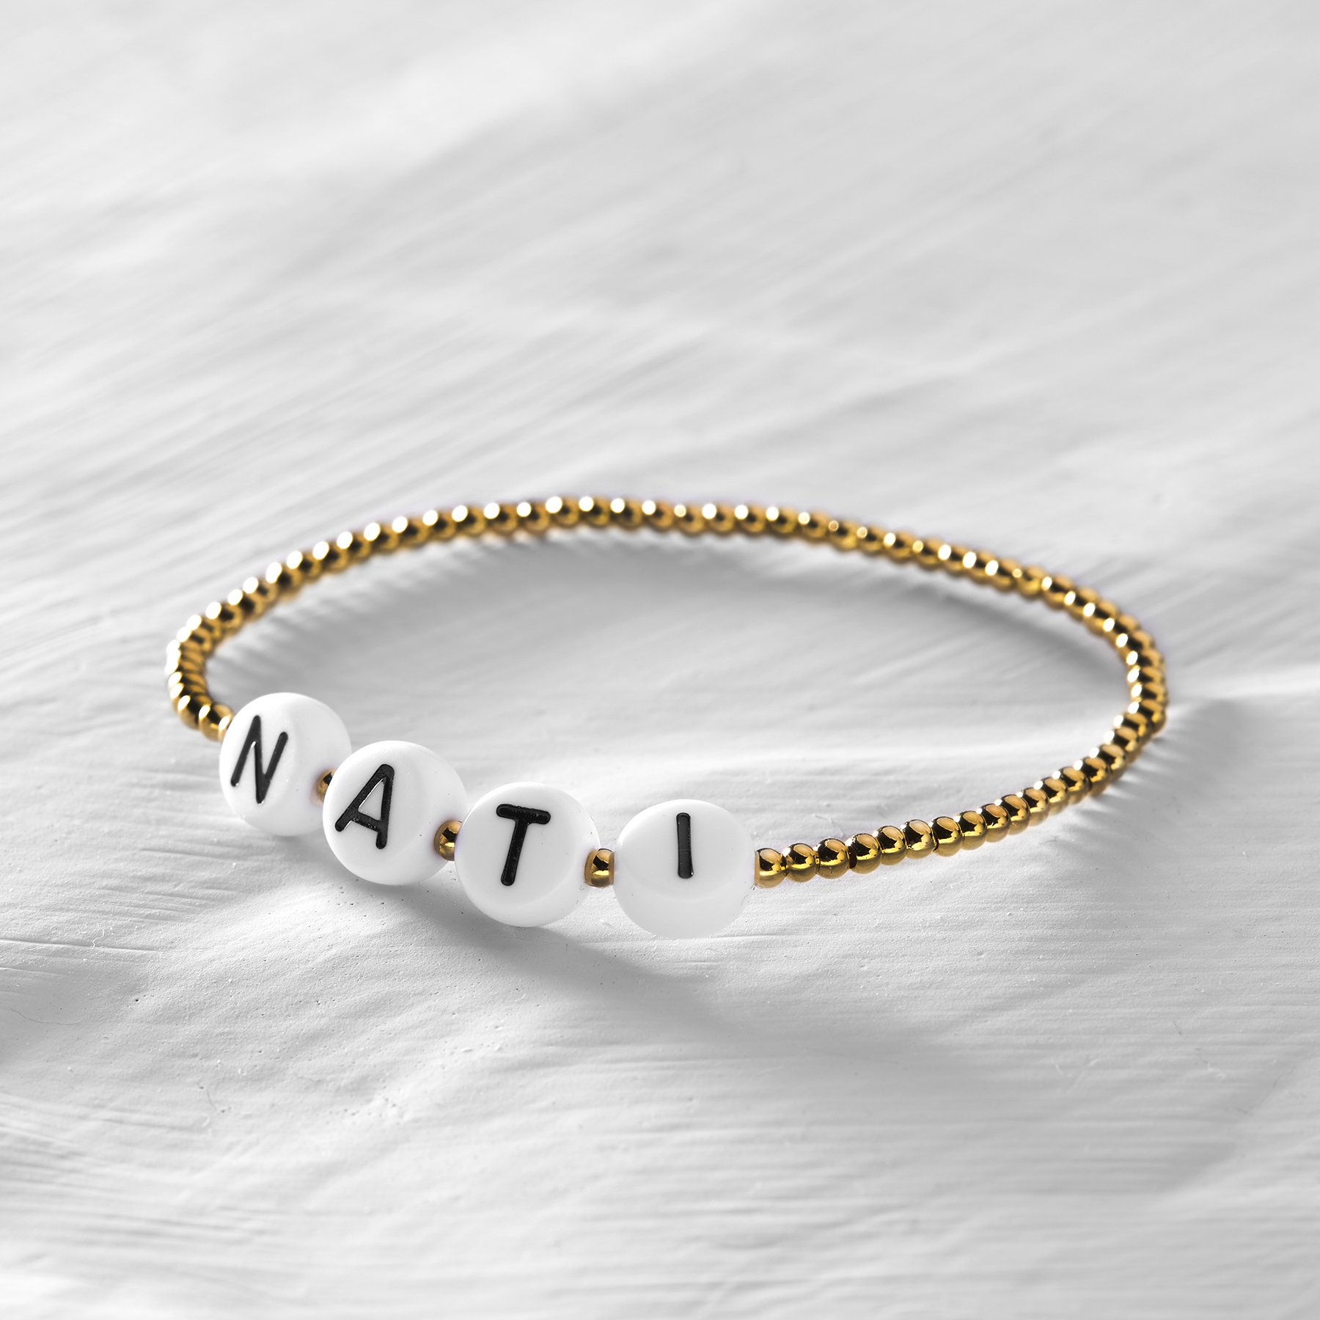
Mam prawo do własnego imienia i nazwiska
Nikt nie może nam odebrać imienia i nazwiska

Slide 20
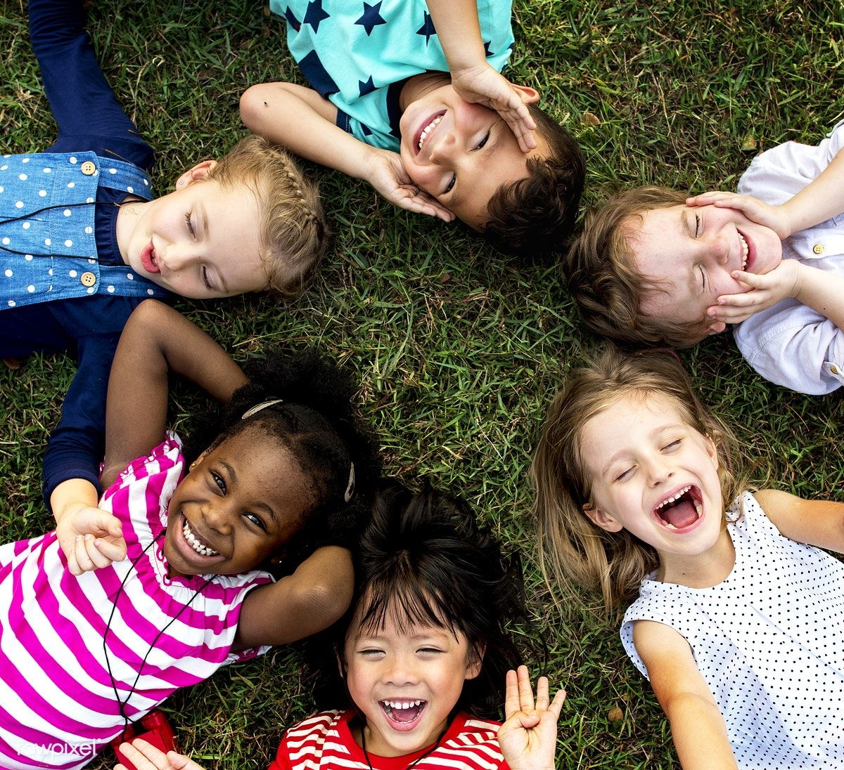
Wszystkie dzieci na całym świecie
są takie same - lubią skakać na jednej nodze
i lubią zanudzać mamę.
Wszystkie dzieci na całym świecie
śpiewają wesołe piosenki i byle kamyk,
i byle szkiełko biorą jak skarb do ręki.
Podobno dzieci na całym świecie
bywają niegrzeczne czasem,
lecz to nie u nas, nie w naszym mieście -
to gdzieś za górą, za lasem.

Slide 21
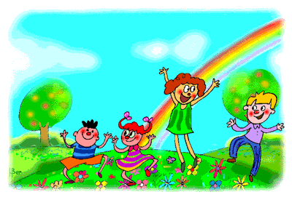
Mały człowiek duża sprawa
Mały człowiek ma swe prawa

Slide 22
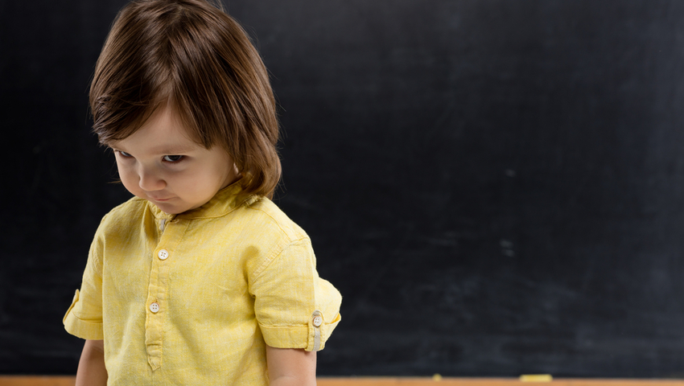
Pamiętajcie !!
Gdy jest Wam źle,
a Wasze prawa nie są przestrzegane
możecie się zwrócić o pomoc do
Komitetu Ochrony Praw Dziecka.
Jeśli czujecie się źle traktowani,
skrzywdzeni powiedzcie o tym
nauczycielowi lub
komuś zaufanemu.

